Slide 1


简单
VISION PLAN
专注
试管外观检测视觉方案（2D）
共创
共赢

Slide 2

01
项目描述
02
项目验证
目录
03
配置清单
04
逻辑流程
CONTENTS
05
评估结果&注意事项
06
售后服务

Slide 3

01
项目描述
●产品名称：试管
●检测内容：划痕、裂纹
●产品材质：玻璃
●产品颜色：透明
●检测区域(mm × mm)：400.0 * 400.0
●最大工作距离(mm)：不限制
●最小工作距离(mm)：不限制
●来料方式：传送带
●最小缺陷分辨要求(mm)：1
●检测节拍(pcs/min)：1
●检测时产品运动速度(m/s)：0
●工作距离(mm)：953
方案布局图

Slide 4

02
项目验证
参数名称 | 参数值
面阵相机型号 | MV-CS016-10UM
面阵相机类型 | 面阵相机
相机接口类型 | USC3.0
相机像素 | 1100 * 1080
镜头型号 | A9-0828-6MP
镜头品牌 | 大华/dahua
镜头焦距 | 8mm
镜头接口 | C
A(工作距离) = 953mm, B(视野宽度) = 440mm, C(视野长度) = 440mm
视野图

Slide 5

02
项目验证
检测流程

Slide 6

03
配置清单
系
统
构
成

Slide 7

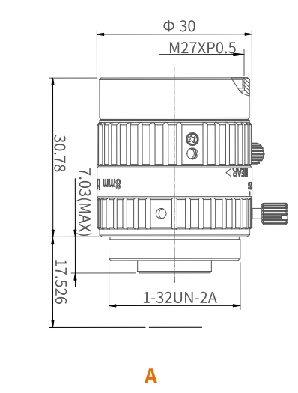
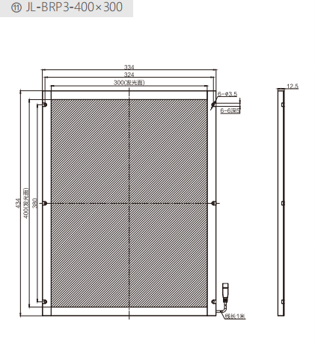
03
配置清单
相机尺寸图
光源尺寸图
镜头尺寸图

Slide 8
03
配置清单
序号 | 名称 | 型号 | 单位 | 数量 | 厂家
1 | 面阵相机 | MV-CS016-10UM | 台 | 1 | 海康威视/hikvision
2 | 镜头 | A9-0828-6MP | 个 | 1 | 大华/dahua
3 | 光源 | JL-BRP3-400×300 | 个 | 1 | 嘉励/jiali
4 | 工控机 | - | 台 | 1 | -
5 | 显示器 | - | 台 | 1 | -
6 | 软件 | MechMind-DLK | 套 | 1 | 梅卡曼德/MechMind

Slide 9
04
逻辑流程
逻辑流程
├── 图像采集
│ └── 使用工业相机采集400×400mm检测区域的高分辨率图像
│ └── 采用环形光源增强玻璃表面缺陷对比度
├── 预处理
│ ├── 设置ROI框选试管主体区域
│ ├── 使用掩膜工具遮盖试管标签等非检测区域
│ └── 应用图像增强算法提升划痕/裂纹对比度
├── 缺陷分割
│ ├── 创建"划痕"、"裂纹"两类缺陷标签
│ ├── 标注典型缺陷样本（覆盖不同位置/形状/大小）
│ │ └── 使用智能标注工具快速生成初始标注
│ ├── 配置数据增强参数（旋转±15°、亮度±20%）
│ ├── 设置输入图像尺寸为800×800px
│ └── 启动训练并监控精度曲线
├── 结果处理
│ ├── 输出缺陷类型及轮廓坐标
│ └── 根据缺陷面积/长度判定NG标准
└── 通信处理
└── 通过TCP/IP协议将检测结果发送至MES系统

Slide 10
05
评估结果&注意事项
05 评估结果 & 注意事项
现场环境
相机安装
物料一致性
风险点：玻璃材质易受环境振动干扰导致成像模糊
解决方案：安装防震支架并控制车间温湿度
风险点：中孔背光源角度偏差可能产生眩光干扰
解决方案：采用三轴调节机构精确校准光源入射角
风险点：透明玻璃批次差异可能影响缺陷对比度
解决方案：配置自动亮度补偿算法适应材质透光率变化

Slide 11

06
售后服务
该设备上线后使用初期，我们会派专人进行全程跟踪；
处理解决可能发生的设备异常；
对现场人员进行培训指导；
设备调试完成后：售后服务一年；
若客户提出设备升级需求，我们会及时为您提供升级新方案。

Slide 12





机器视觉方案提供商
0535-2162897
www.ytzrtx.com
image@ytzrtx.com
山东省烟台市经济技术开发区泰山路86号内1号

